Slide 1
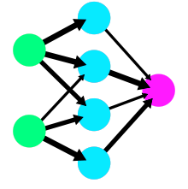

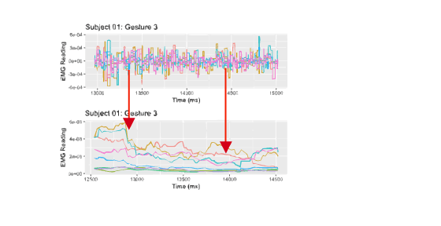
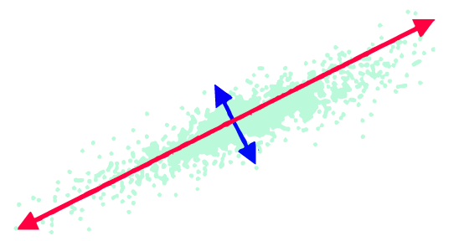
ANN 8 PC
sEMG Data
biosignalEMG
Conversion
PCA
ANN 4 PC

